Slide 1
GRILLE HORAIRE DES HEURES D’ENSEIGNEMENTS TECHNIQUES ET PROFESSIONNELS
Plus de répartition horaire par savoirs
Répartition horaire pouvant être réalisée par :
- activités professionnelles
- compétences
- unités certificatives
Facilite le remplissage du livret de suivi des compétences et du livret scolaire
Répartition pouvant être réalisée par tableau page 33 du référentiel « Relation Savoirs et Compétences professionnelles » et tableau page 77 « Compétences évaluées par les épreuves professionnelles »
Plus de répartition horaire par savoirs
3 enseignants par année de formation : meilleur format pour section de 30 élèves

Slide 2
Exemple : Répartition des 35 heures d’enseignement : 5+2*6+2*9
Enseignant 1 : 12 heures
Analyse des enveloppes : 2 + 0 + 3 (G1)
Conception des enveloppes : 1 + 3* (G1) + 3 (G1)
Enseignant 2 : 13 heures
Conception des enveloppes : 1 + 3*(G2) +3 (G2)
Préparation et suivi économique de chantier :
0 + 3 (G2) + 0
Implantation et contrôles : 0 + 0 + 3 (G2)
Enseignant 3 : 10 heures
Analyse des enveloppes : 0 + 0 + 3 (G2)
Préparation et suivi économique de chantier :
1 + 3 (G1) +0
Implantation et contrôles : 0 + 0 + 3 (G1)
La conduite de projet en milieu professionnel (stage) est comprise dans le module « Préparation et suivi économique de chantier ».
 |  | Heures élèves
 |  | Groupe 1 | Groupe 2
U41 | cours | 2
 | Projet
 | Projet-TP | 3 | 3
U42 | cours | 2
 | Projet | 3* | 3*
 | Projet-TP | 3 | 3
U5 | cours | 1
 | Projet | 3 | 3
 | Projet-TP
U62 | TP | 3 | 3
TOTAL |  | 20

Slide 3
La philosophie et les nouveautés des épreuves
2 évaluations :
évaluation en revue de projet par le professeur qui encadre la classe
évaluation en soutenance de projet par une commission d’évaluation extérieure

Slide 4
Epreuve U42 :
Epreuve de 2 semaines
Dossier commun à un groupe de 3 ou 4 candidats.
Questionnement : 75% de temps de travail individuel et 25% collectif.
Dossier permettant pour 3 ou 4 candidats, de traiter 3 à 4 dominantes de l’enveloppe des bâtiments
Exemple : bardage ; menuiseries ; couverture sèche ou étanchée, mur rideau ; serrurerie ; brise soleil ou occultations
Dossier personnel par candidat
Objectifs de la revue de projet :
réaliser un suivi du travail individuel et collectif
évaluer une partie des compétences de l’épreuve (30% du poids de la note finale).
évaluer la stratégie de communication orale

Slide 5
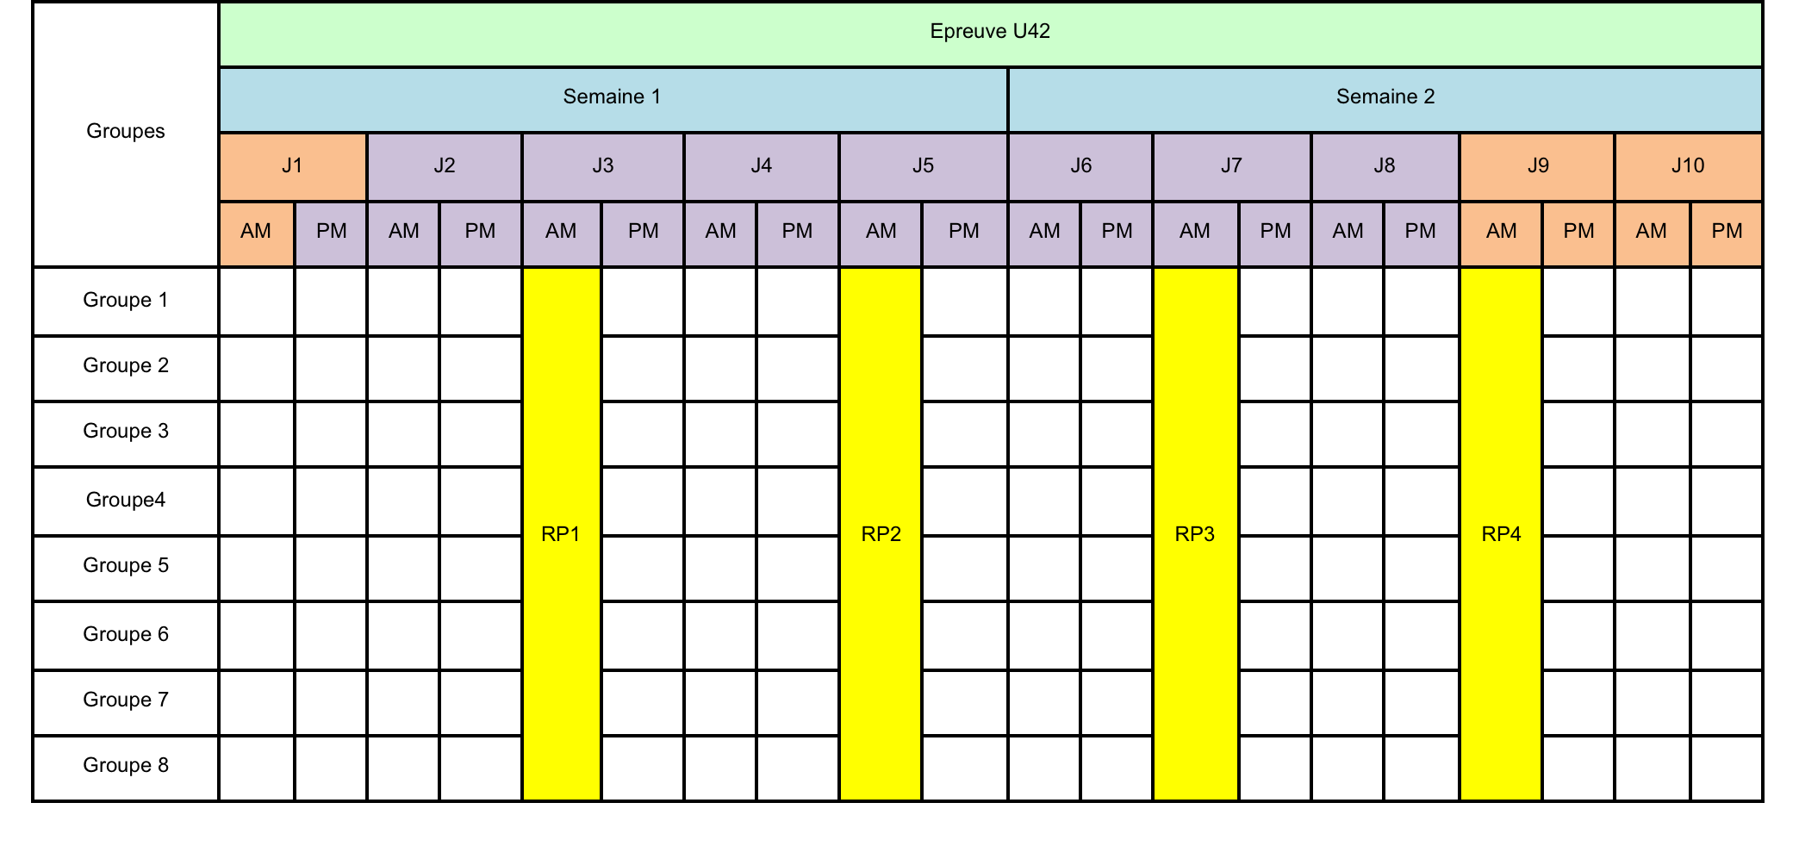
Déroulement des revues de projet :
Elaboration d’un planning de passage des revues dans chaque groupe de projet en début d’épreuve.
Tirage au sort de l’ordre de passage des candidats dans un groupe
Préparation de la revue de projet par l’étudiant désigné à ce moment « chef de projet » : Production d’un ordre du jour de la réunion diffusé la veille aux membres du groupe, et au professeur. L’ordre du jour doit comporter la problématique de la réunion, et les objectifs. La réunion doit veiller à faire le point sur les travaux déjà réalisés et ceux à accomplir par la suite, ainsi que la répartition des charges dans l’équipe.
Animation de la revue de projet par le chef de projet. Temps alloué de l’ordre de 5 minutes par étudiant. Le chef de projet gère le déroulement.
En fin de réunion, questionnement du groupe par le professeur encadrant sur une durée de 10 à 20 minutes.
Rédaction d’un relevé de décisions de la réunion par le chef de projet, annexé à son mémoire technique.
Evaluation de la revue de projet par l’enseignant.

Slide 6
Epreuve U5 :
Epreuve de 2 semaines
Dossier commun à un groupe de 3 ou 4 candidats.
Questionnement : 25% de temps de travail individuel et 75% collectif.
Dossier permettant pour 3 ou 4 candidats, de traiter 2 dominantes de l’enveloppe des bâtiments. Exemple : étanchéité et bardage ; bardage et menuiserie ; étanchéité et menuiserie
Planning tout corps d’état et enveloppe budgétaire par lots fournis aux candidats
Dossier collectif + annexe individuelle par candidat
Objectifs de la revue de projet :
réaliser un suivi du travail collectif sous forme de réunion de chantier
évaluer une partie des compétences de l’épreuve (30% du poids de la note finale).
évaluer la stratégie de communication orale

Slide 7
Déroulement des revues de projet :
Elaboration d’un planning de passage des revues dans chaque groupe de projet en début d’épreuve.
Préparation de la réunion de chantier par les étudiants du groupe : Production d’un ordre du jour de la réunion diffusé au professeur. L’ordre du jour doit comporter la problématique de la réunion, et les objectifs. La réunion doit veiller à faire le point sur les travaux déjà réalisés et ceux à accomplir par la suite, ainsi que la répartition des charges dans l’équipe.
Temps alloué: de l’ordre de 5 minutes par étudiant + 10 à 20 minutes par les enseignants en questionnement
Commission d’évaluation : un enseignant assurant l’encadrement du projet et un second enseignant de l’enseignement général de préférence et à défaut d’un second enseignant technique. Cette commission joue le rôle du maître d’ouvrage et du maître d’œuvre participant à la réunion de chantier.
Le groupe d’étudiant sera évalué sur sa capacité à organiser les travaux, à transmettre de l’information au sein de l’équipe, à planifier l’avancement des travaux, à respecter les délais par sa gestion des ressources humaines et matérielles et à s’adapter aux aléas de chantier définis oralement par la commission d’évaluation. Chaque étudiant doit présenter les tâches qu’il doit réaliser au sein du groupe et l’avancement des travaux effectués.
Rédaction collective d’un compte rendu de réunion sur une page maximum et joint au dossier collectif.
Evaluation de la revue de projet par l’enseignant.

